Slide 1
Team Green
Task 2 – SE Process
Projekt MHC-PMS

Slide 2
Content
Plan Driven vs. Agile
Process Modell
Unsere Projektplanung
Involvement of Stakeholders

Slide 3
1. Plan driven vs. Agile
Process | Pro | Contra
Plan Driven | Klar definierte vorgegebene Zeit Einfache Arbeitsplanung Aufgaben gut aufteilbar | Unflexibel (Änderungen sind schwierig umzusetzen Unerwartete Probleme schwierig zu handeln Ändern sich Ziele muss Planung komplett neu gemacht werden → Zeitaufwand
Agile | Änderungen der Ziele einfacher aufzufangen Gute Reaktion auf Veränderungen Fokus auf einzelne Tasks Zwischenresultate sichtbar (auch für User) Immer ersichtlich ob man im Zeitplan ist und ob Kosten/Nutzen Verhältnis stimmt | Viele Meetings

Slide 4
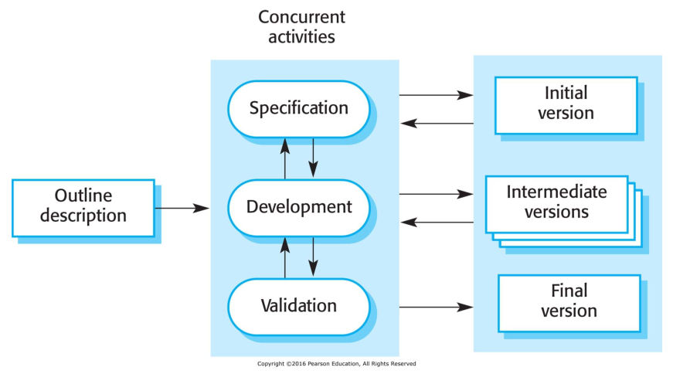
2. Process Modell
Aufgrund unserer Evaluation entscheiden wir uns für eine Mischform aus plangetriebener und agiler Arbeitsweise.
Plangetrieben ist der Prozessablauf von der Analyse über Entwicklung zur Einführung
Agil ist die Entwicklungsphase
(Incermental Developping)
Verschiedene Versionen
der Software

Slide 5
2. Process Modell
Process | Ziel | Tasks | Output
Analyse | Anforderungen an das fertige Produkt | Projektauftrag MHC-PMS analysieren → Task 1
Spezifikation | Dokumentation zur Implementation des Produktes | Programmkomponenten ausarbeiten Datenmodell erstellen | Spezifikation
Design | Ressourcenplan Arbeitseinteilung | Zeiteinteilung / Arbeitseinteilung und Ressourcenverfügbarkeit planen | Detailplan für nächste Schritte
Implementation | Teilprojekt des Programms fertiggestellt | Implementieren von versch. Modulen Teammeetings | Unterschiedliche Versionen des Programms
Test | Lauffähige Version des Programms | Testen | Feedback
Validation | Anträge für Erweiterungen oder OK | Feedback einholen
Final version | Lauffähiges Programm releasen | Testen gesamtes Produkt Auslieferung | Fertiges Produkt

Slide 6
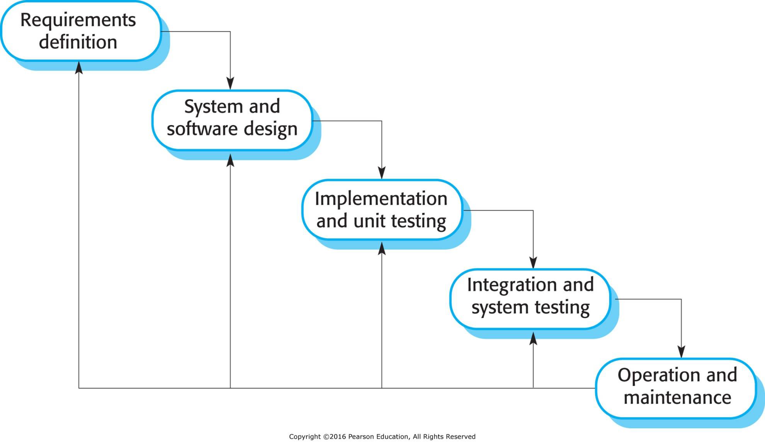
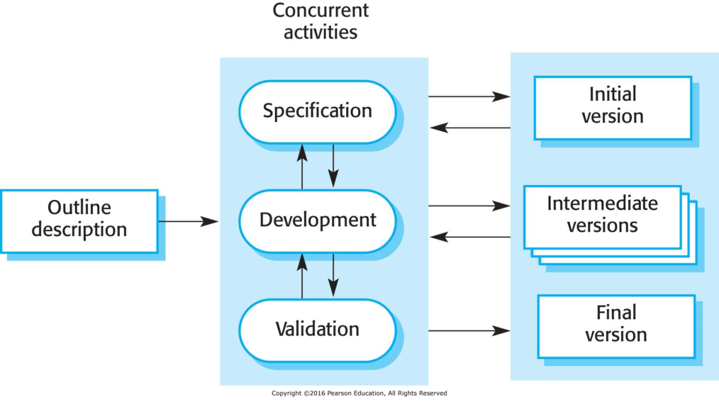
Unsere Projektplanung
-Gesamtgrobplanung ist plangetrieben
-Entwicklungsphase ist agil

Slide 7
Involvement of Stakeholders
Der Kunde (Auftraggeber) kommuniziert dem Teamleiter den Auftrag
Der Kunde vertritt die Interessen der Endbenutzer und der Verwaltung
Der Teamleiter koordiniert die Arbeitsabläufe vom Entwicklerteam
Das Entwicklerteam bespricht die Ergebnisse mit dem Kunden
Endbenutzer
Kunde
Teamleitung
Verwaltung
Entwicklerteam

